Slide 1
Záverečná konferencia projektu DIGICROSSGEN
Koncepčný model medzigeneračného podnikania pre etablované firmy
Marian Holienka (doc. PhDr., PhD.)
Katedra stratégie a podnikania
Univerzita Komenského v Bratislave, Fakulta managementu
Odbojárov 10, 820 05 Bratislava 25, Slovensko
18.06.2024

Slide 2
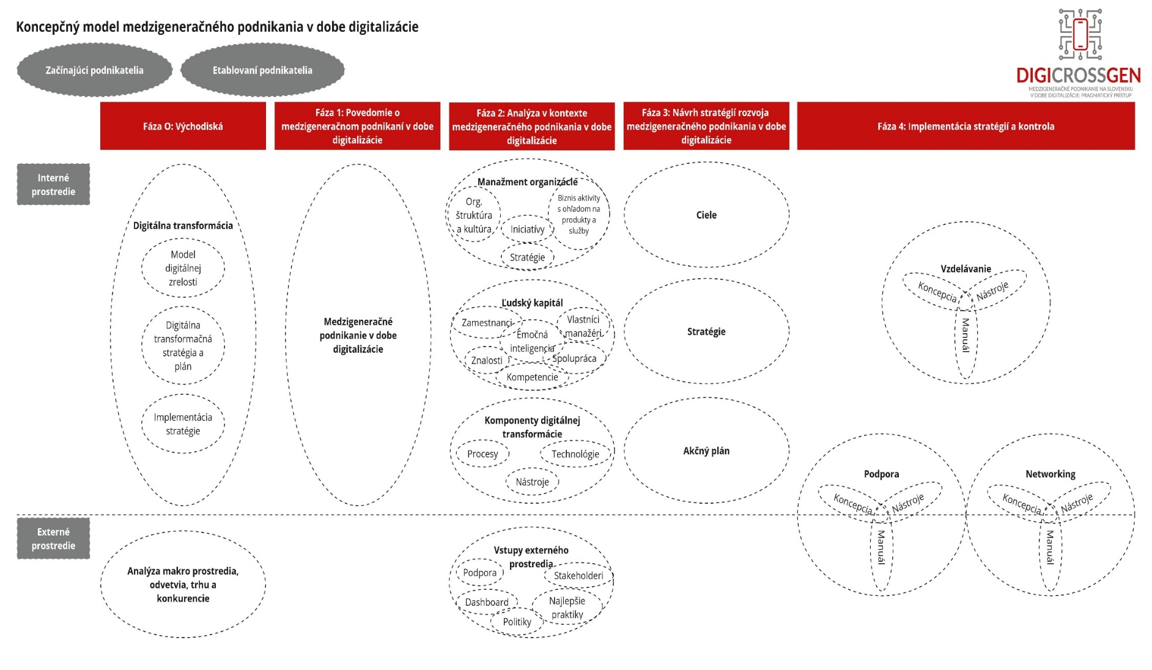
Koncepčný model medzigeneračného podnikania pre etablované firmy

Slide 3
Fáza 0: Východiská
Návrh procesu digitálnej transformácie
Nástroje a metódy analýzy a plánovania digitálnej transformácie
Hodnotenie súčasného stavu digitálnej transformácie,
Stratégie a plánovanie digitálnej transformácie,
Implementácia stratégie digitálnej transformácie.

Slide 4
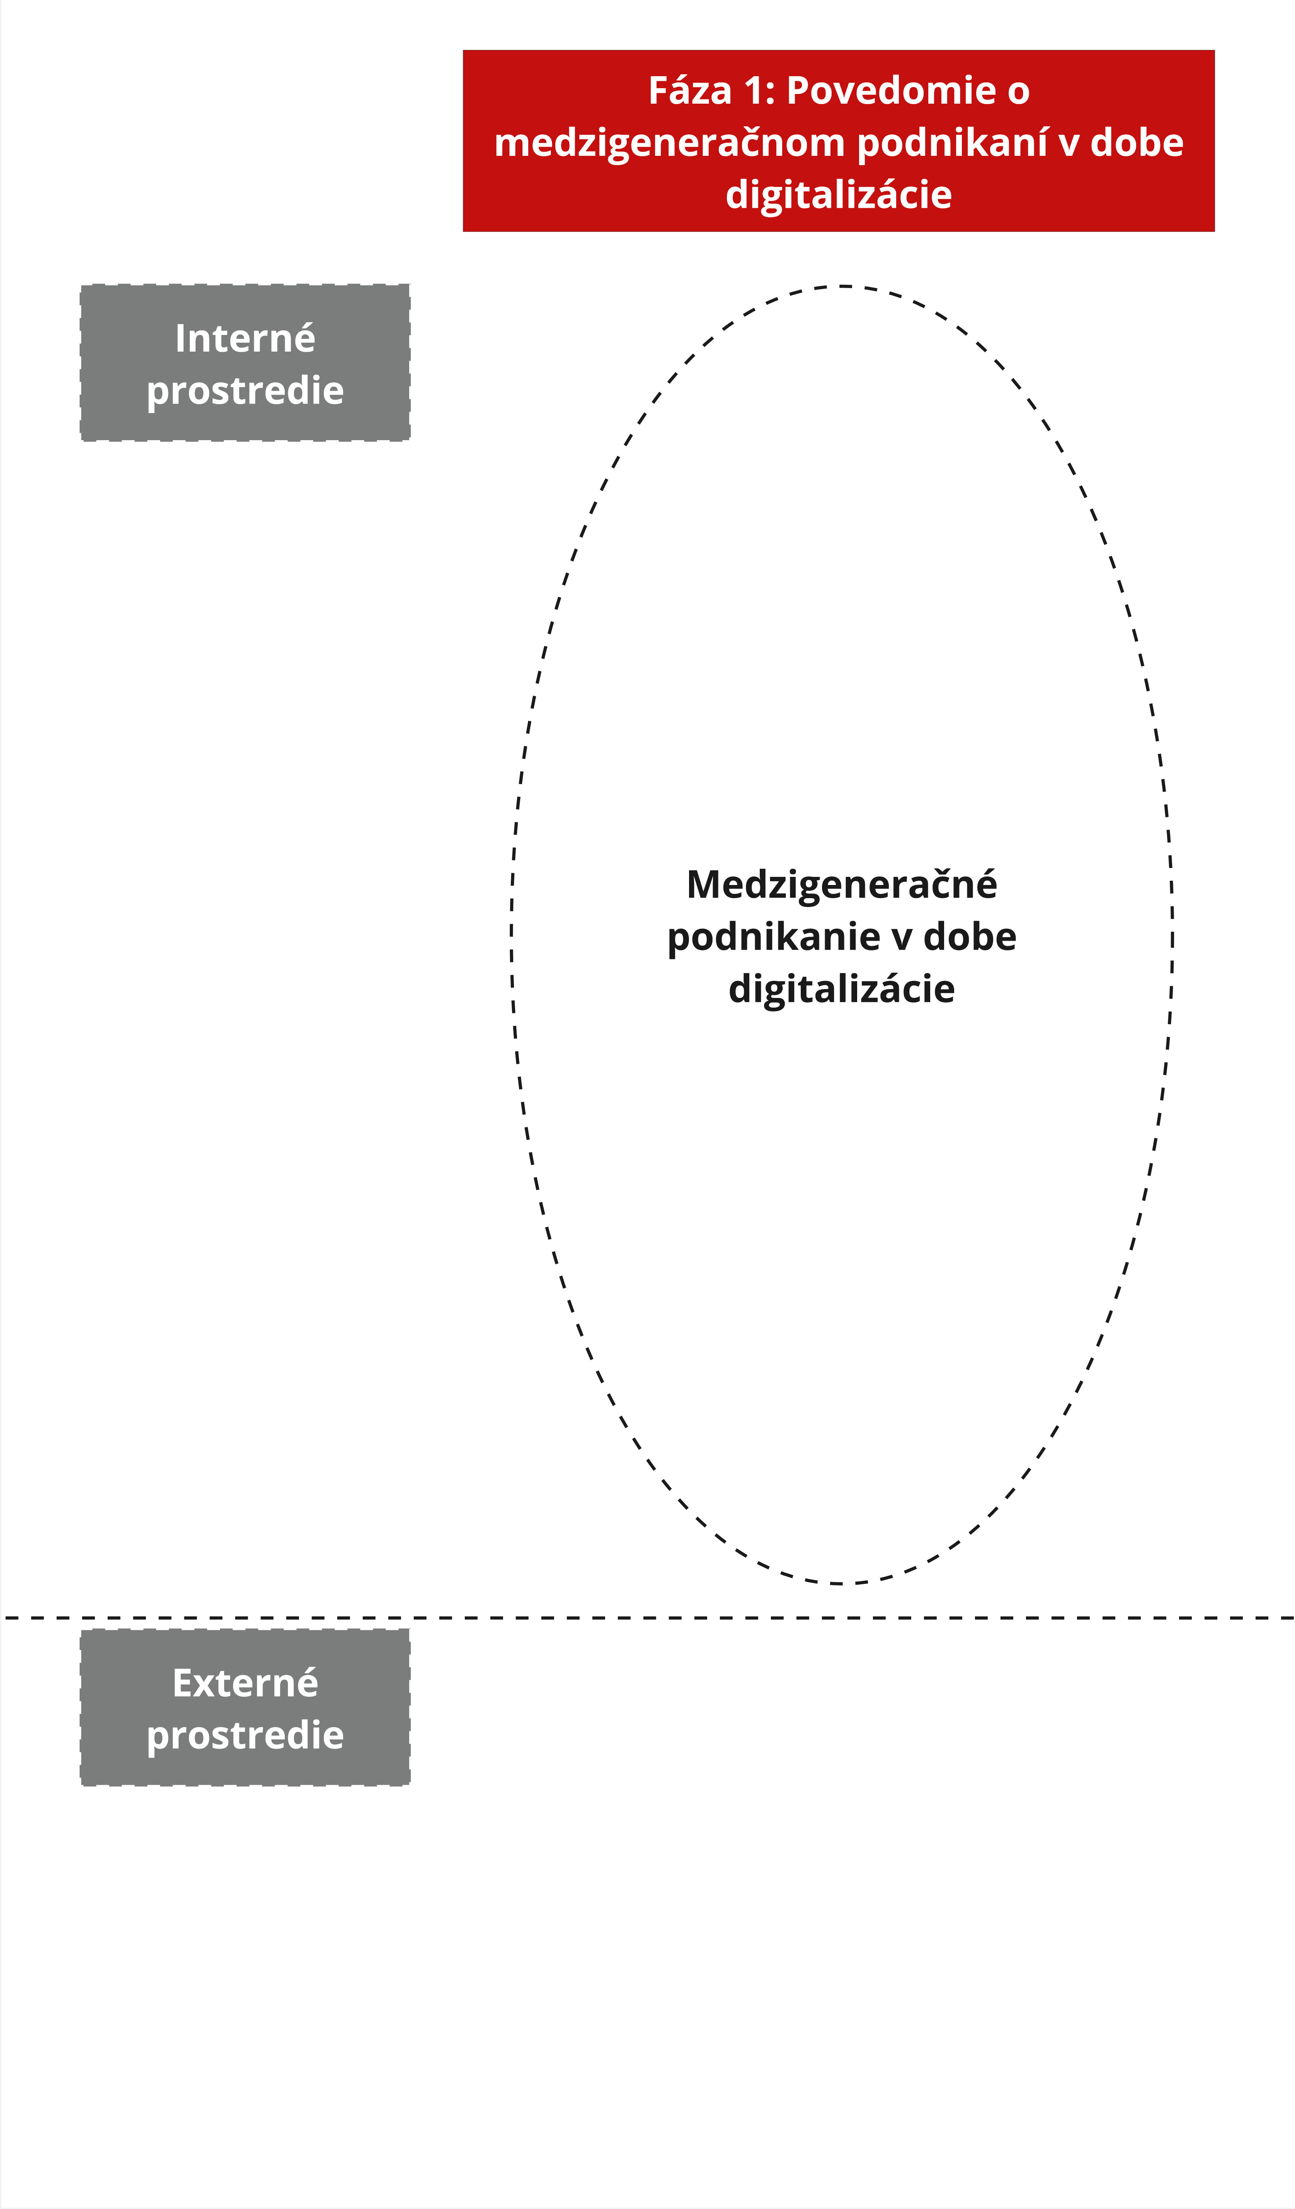
Fáza 1: Povedomie
Návrh postupu budovania povedomia o medzigeneračnom podnikaní vo firme v dobe digitalizácie
Pochopenie významu budovania povedomia o medzigeneračnej podnikateľskej spolupráci
Identifikácia generácií, motivácie a hodnôt podniku
Nástroje a metódy tvorby povedomia o medzigeneračnom podnikaní v dobe digitalizácie

Slide 5
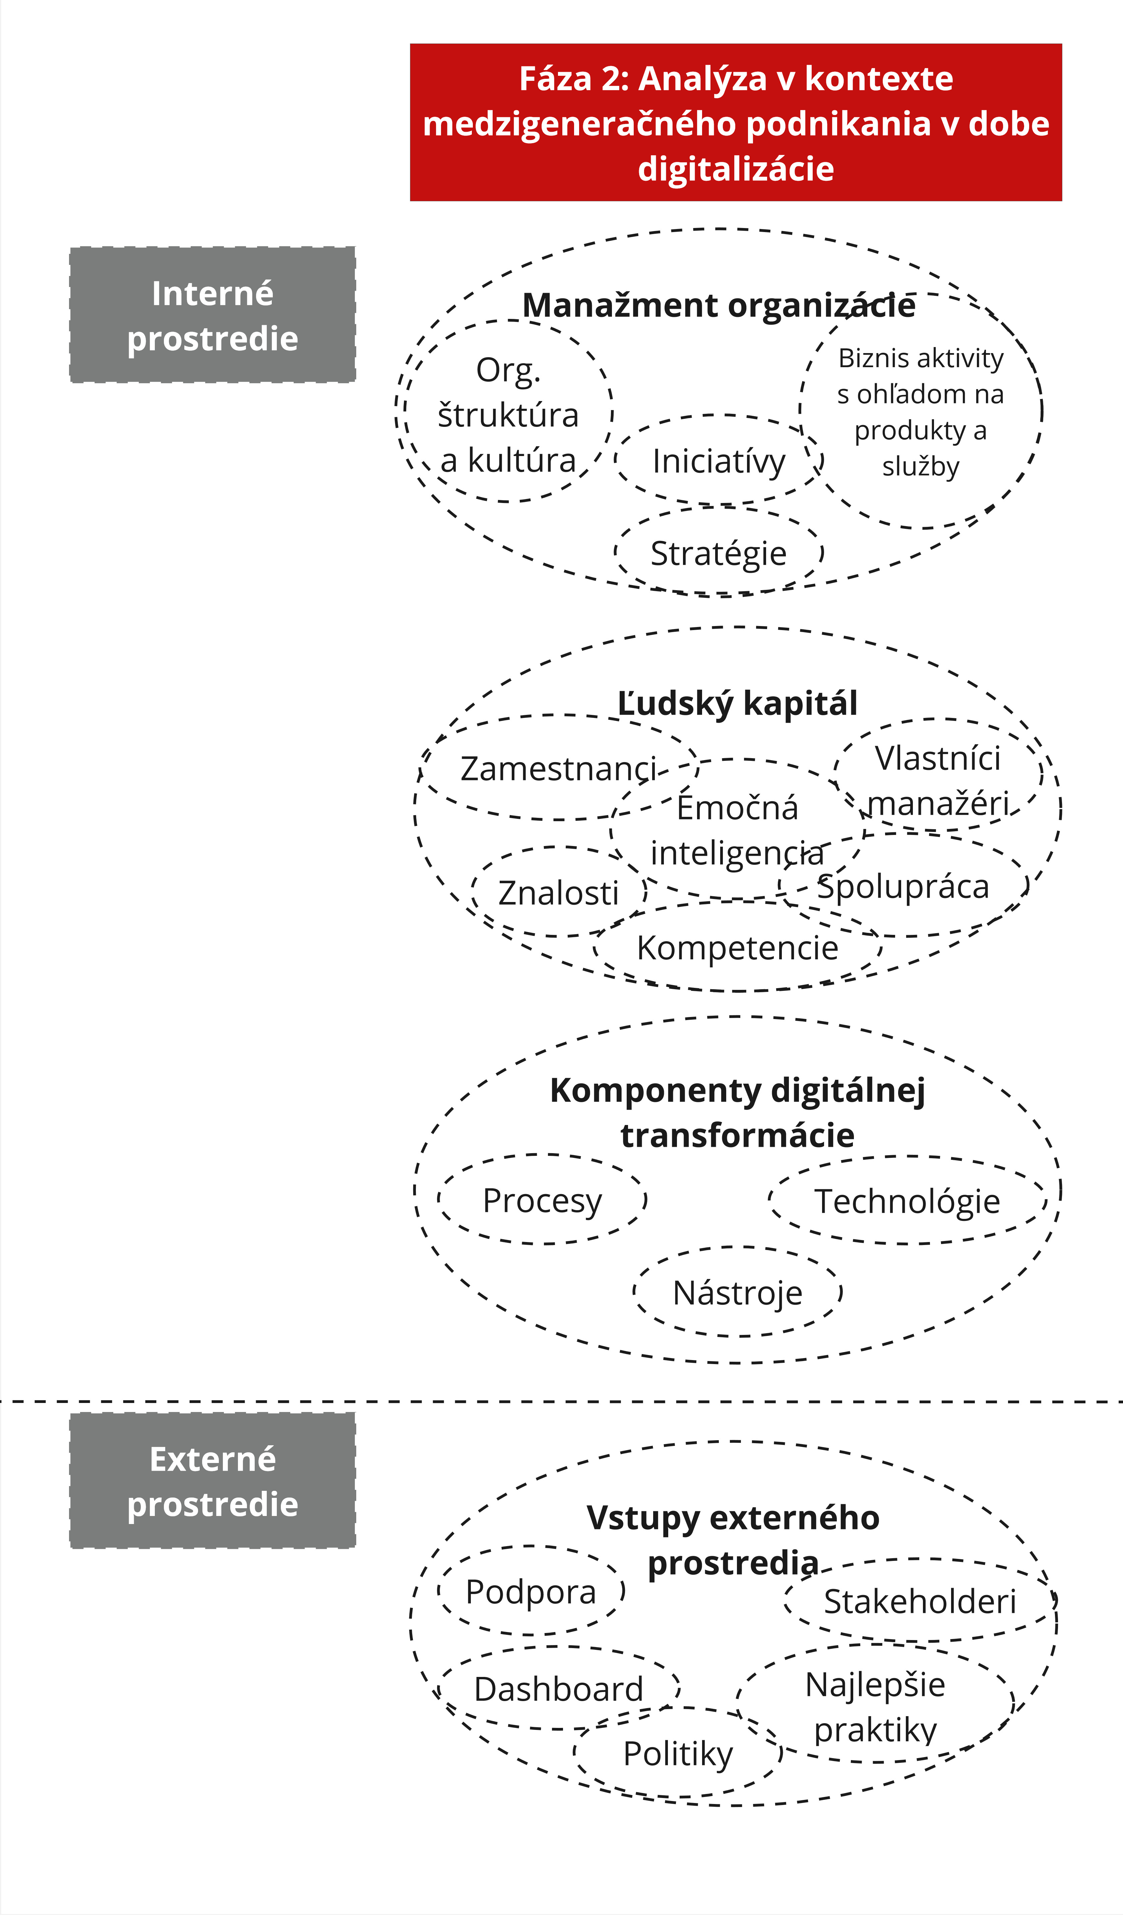
Fáza 2: Analýza
I. Manažment organizácie
Teoretické východiská, postup analýzy, nástroje analýzy a hodnotenia medzigeneračnej spolupráce
II. Ľudský kapitál
Teoretické východiská, postup analýzy, nástroje analýzy
III. Komponenty digitálnej transfrormácie
Východiská komponentov DT v medzigeneračnej spolupráci, postup ich analýzy
IV. Vstupy externého prostredia
Teoretické východiská pre vstupy externého prostredia, Postup jeho analýzy

Slide 6
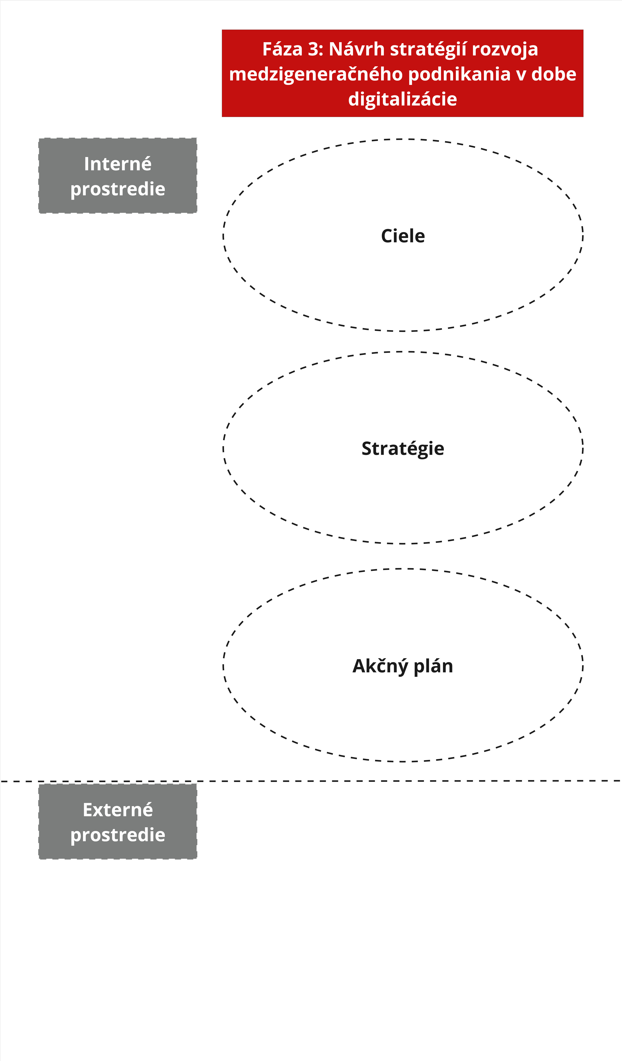
Fáza 3: Návrh stratégií
Teoretické východiská
Stratégia rozvoja medzigeneračného podnikania a jej komponenty
Východiská pre stratégiu (Poslanie, vízia, strategické ciele, strategické ciele v oblasti digitalizácie)
Komponenty stratégie (Požadovaný stav, Ciele rozvoja medzigeneračného podnikania – prierezové, ľudský kapitál, manažment organizácie, komponenty DT)
Stratégia – učenie prioritných oblastí, vymedzenie iniciatív
Akčné plány a programy rozvoja
Nástroje návrhu stratégií medzigeneračného podnikania v dobe digitalizácie

Slide 7
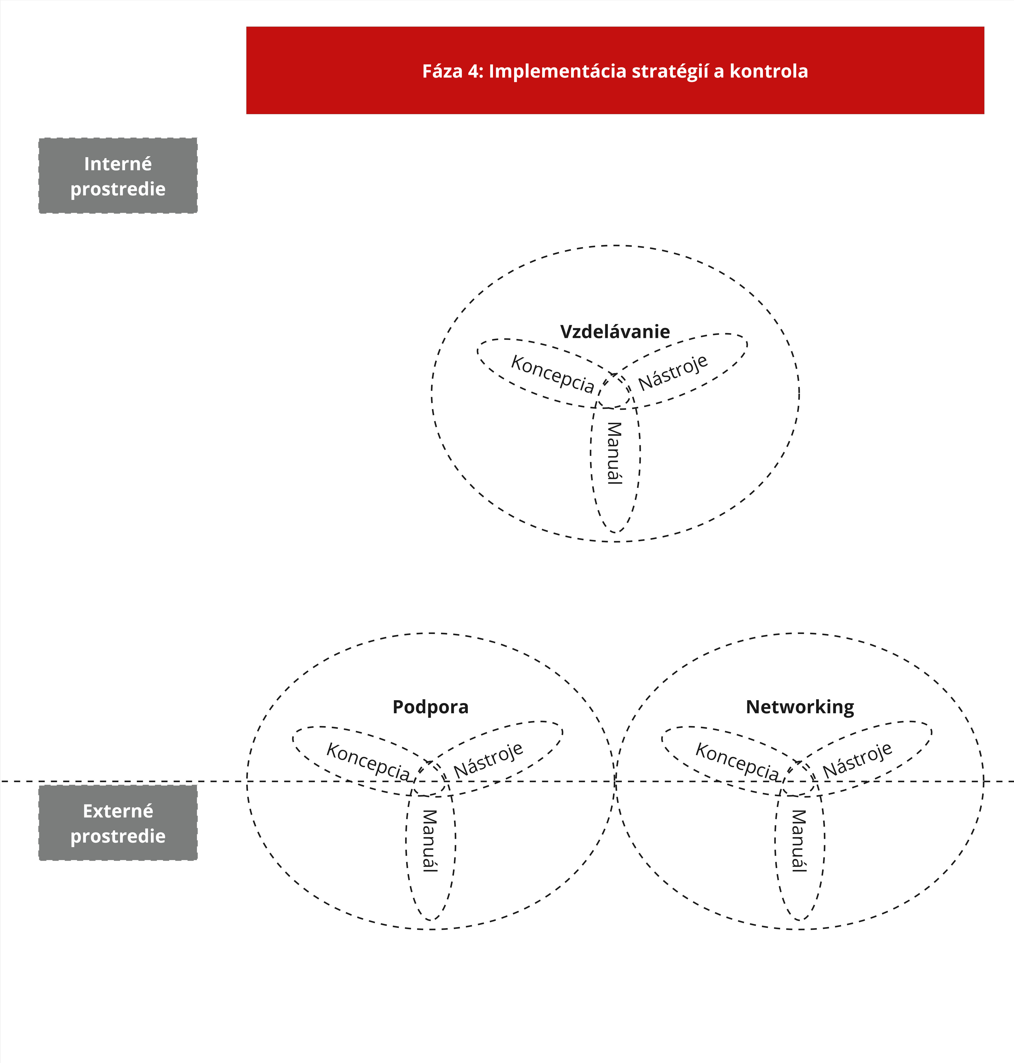
Fáza 4: Implementácia stratégií a kontrola
I. Vzdelávanie
II. Networking
III. Podpora medzigeneračného podnikania v dobe digitalizácie
Pre všetky body:
Teoretické východiská
Koncepcia implementácie – východiská a proces jej tvorby
Nástroje

Slide 8
Otázky / Ďakujem za pozornosť

